Slide 1

Proyecto de Programación: Ruleta de Casino en C++
Un proyecto educativo bilingüe que combina programación orientada a objetos, lógica de juegos y diseño de interfaces multiidioma

Slide 2
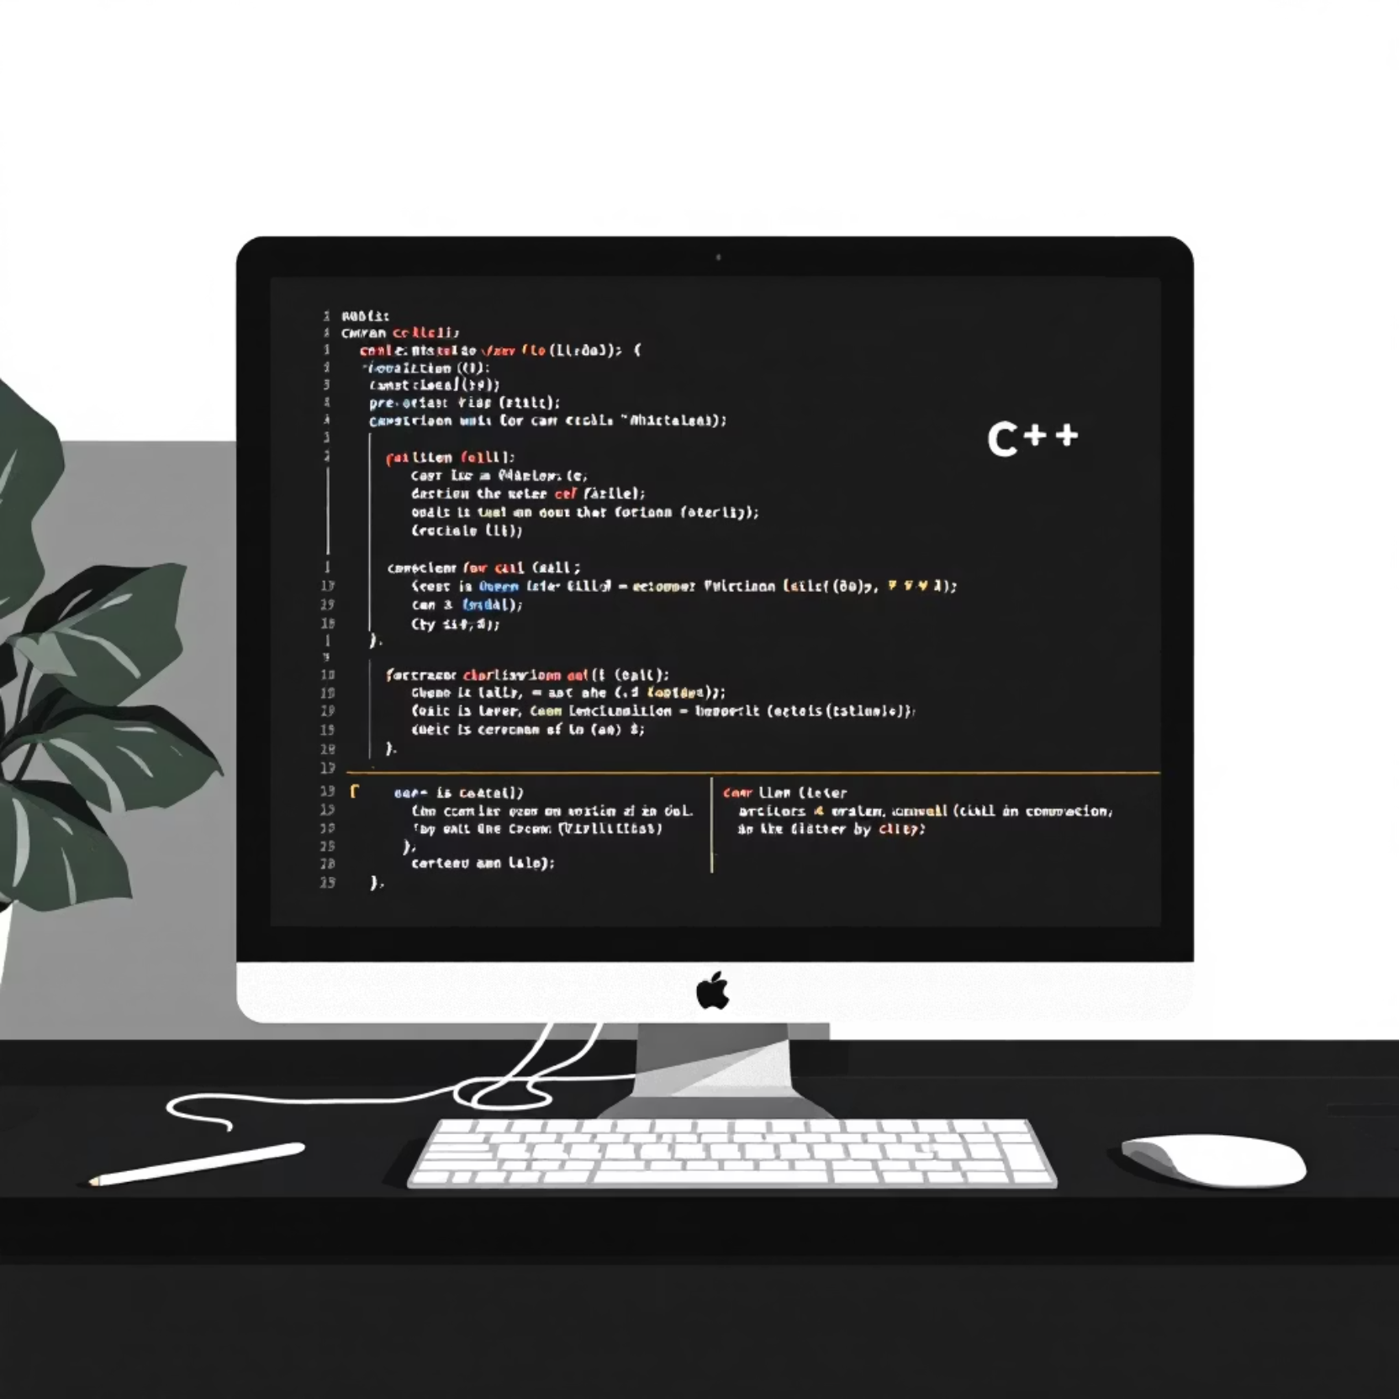

Visión General del Proyecto
¿Qué es este proyecto?
Una simulación interactiva de ruleta de casino desarrollada completamente en C++, diseñada para demostrar conceptos avanzados de programación mientras se crea una experiencia de usuario atractiva y funcional.
El proyecto integra mecánicas de juego realistas con una interfaz bilingüe español-inglés, permitiendo a usuarios de diferentes idiomas disfrutar la experiencia.

Slide 3


Características Principales
Interfaz Bilingüe
Mecánicas Auténticas
Sistema completo en español e inglés con cambio dinámico de idioma durante el juego
Simulación precisa de ruleta europea con todas las opciones de apuesta tradicionales

Slide 4
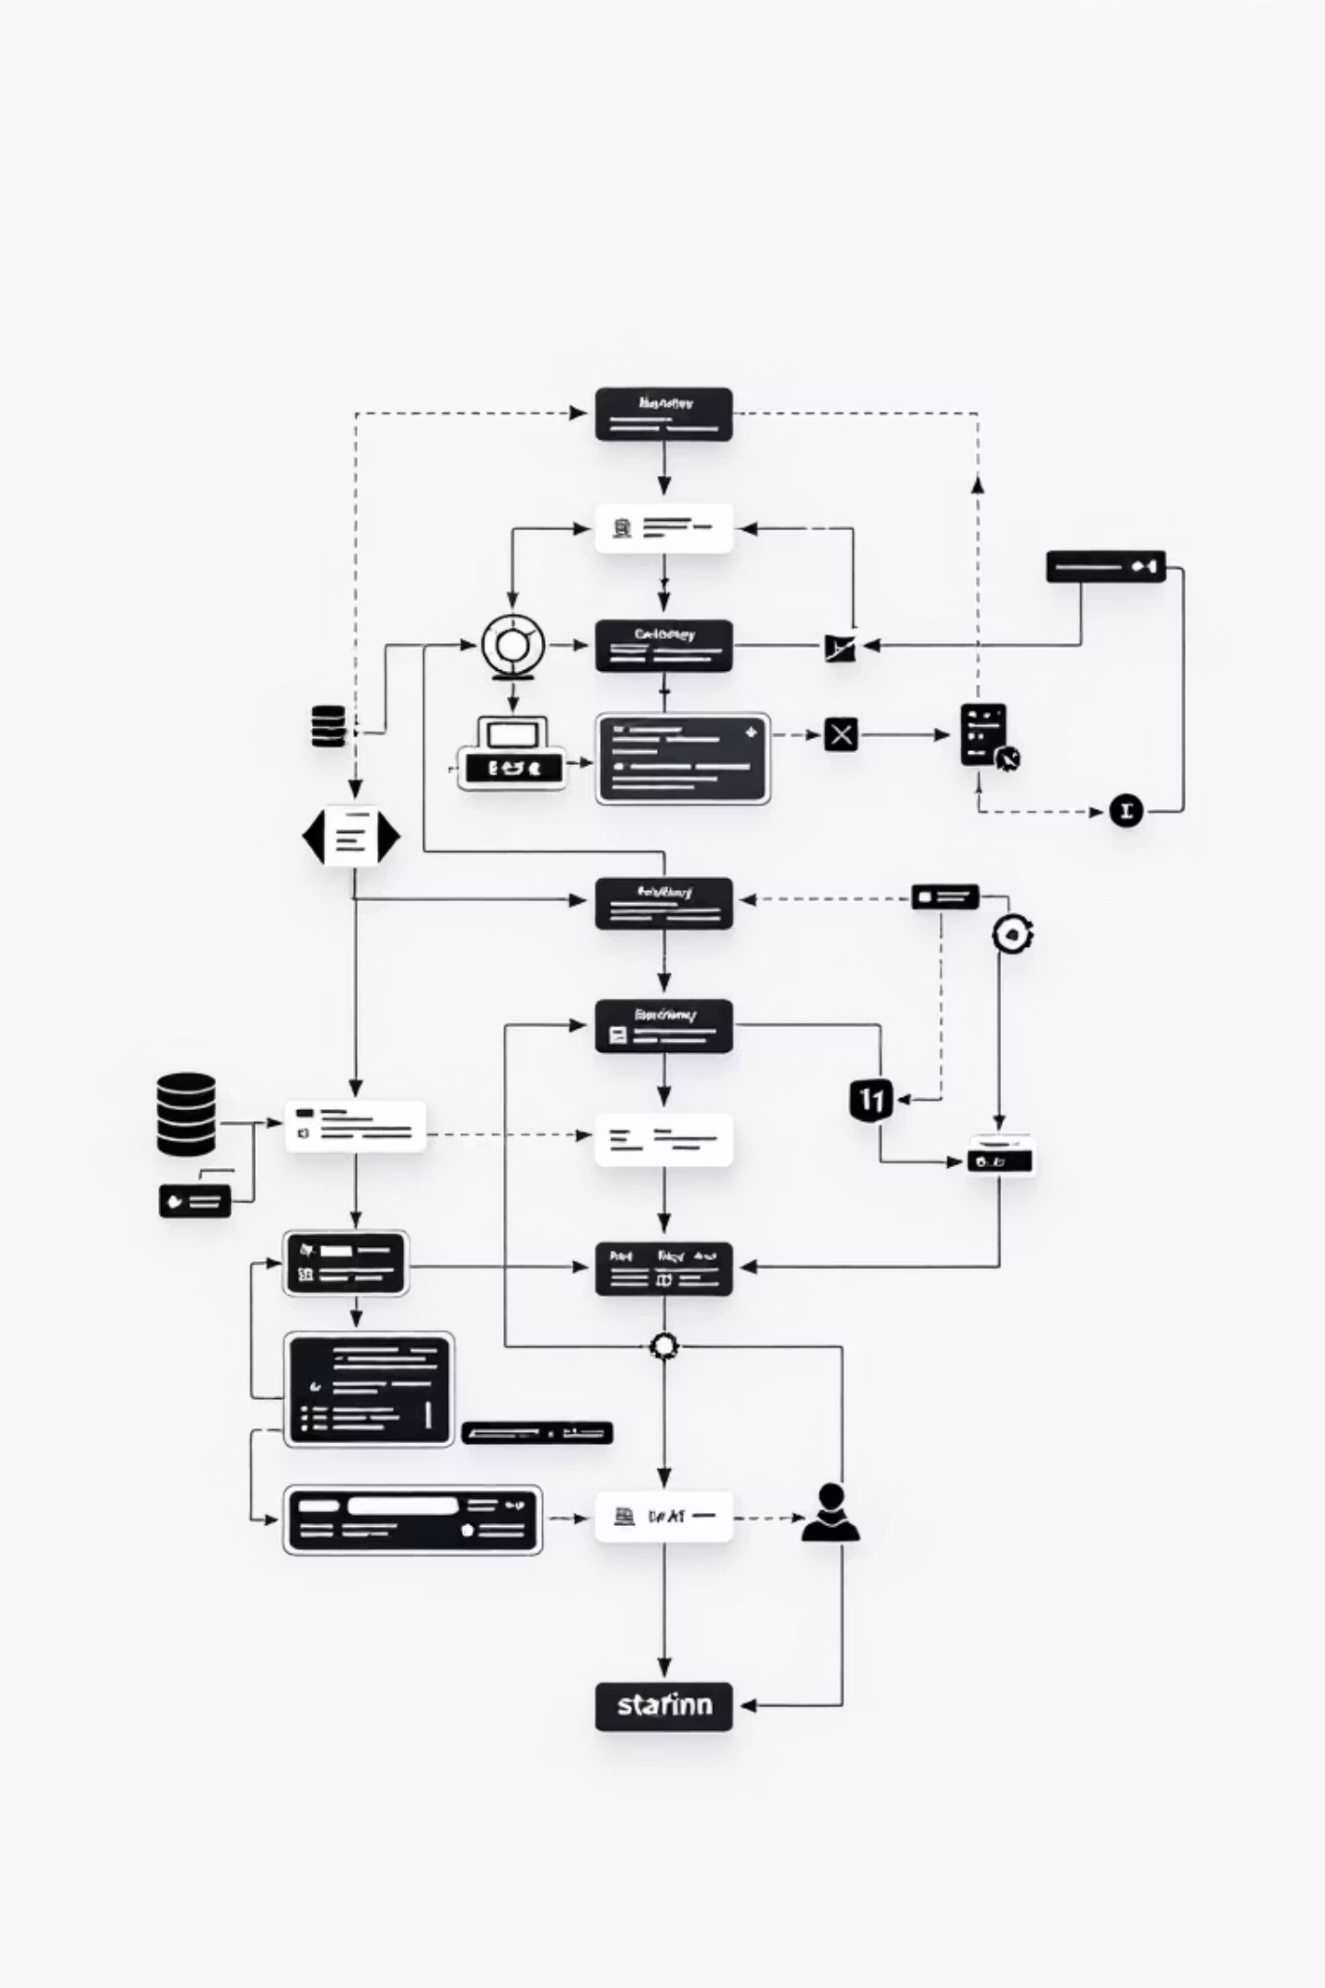
Arquitectura del Sistema
01
Clase Principal (Game Manager)
Controla el flujo del juego, gestiona el estado y coordina las interacciones entre componentes
02
Clase Ruleta (Roulette)
Implementa la lógica del giro, generación de números aleatorios y determinación de resultados
03
Clase Jugador (Player)
Administra el saldo, historial de apuestas y estadísticas personales del usuario
04
Clase Interfaz (UI Manager)
Maneja la presentación visual, traducciones y entrada/salida de datos multiidioma

Slide 5
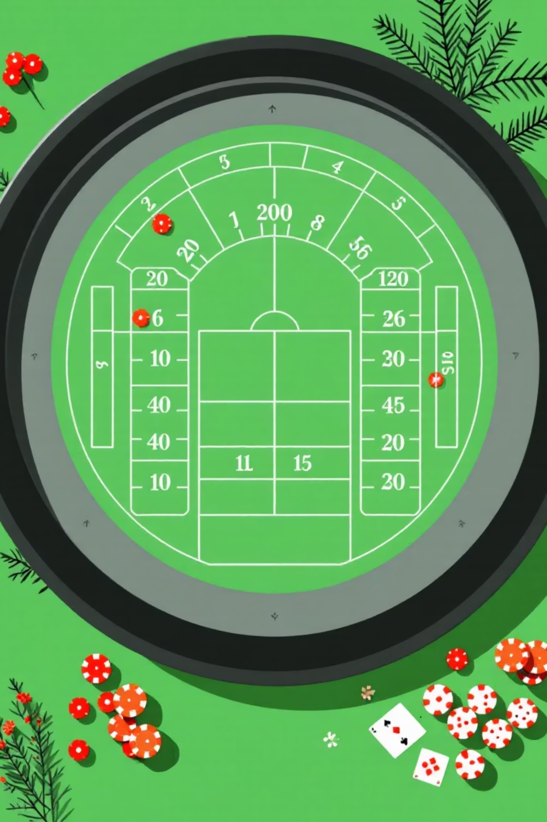
Tipos de Apuestas Implementadas
Apuestas Simples
Rojo o Negro
Par o Impar
Alto (19-36) o Bajo (1-18)
Número individual (0-36)

Slide 6



Desafíos Técnicos Superados
Generación Aleatoria
Sistema Multiidioma
Interfaz de Consola
Implementación de números pseudoaleatorios usando la librería <random> de C++ para garantizar resultados justos y impredecibles
Arquitectura de strings dinámicos que permite cambiar el idioma sin reiniciar, usando mapas y enumeraciones
Diseño visual atractivo en terminal usando caracteres ASCII y colores ANSI para crear una experiencia inmersiva

Slide 7

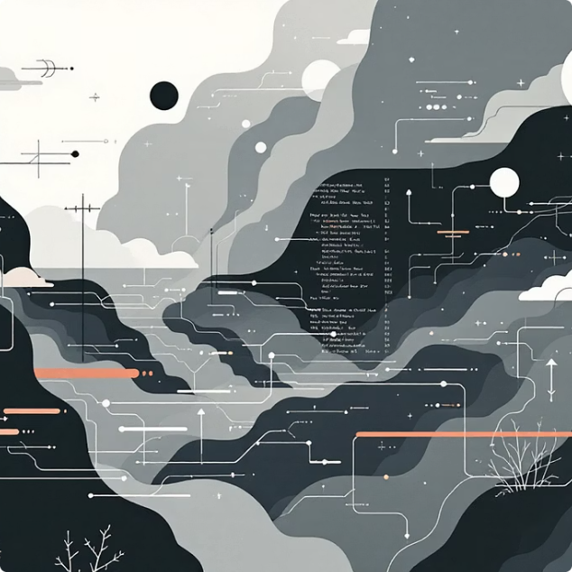
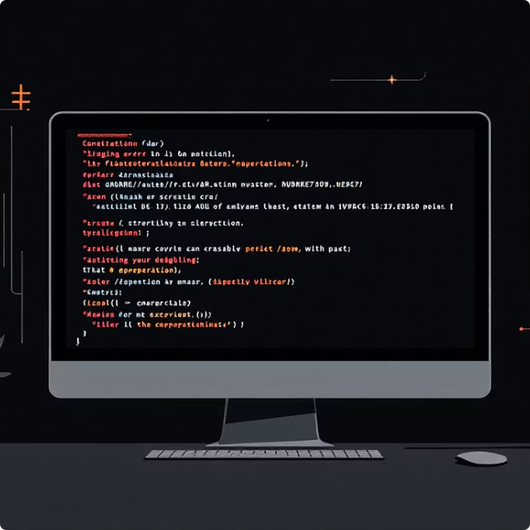
Conceptos de Programación Aplicados
Programación Orientada a Objetos
Estructuras de Datos
Manejo de Excepciones
Uso de vectores, mapas y colas para gestionar apuestas, resultados y traducciones eficientemente
Validación robusta de entradas y gestión de errores para prevenir comportamientos inesperados
Encapsulación, herencia y polimorfismo para crear código reutilizable y mantenible

Slide 8
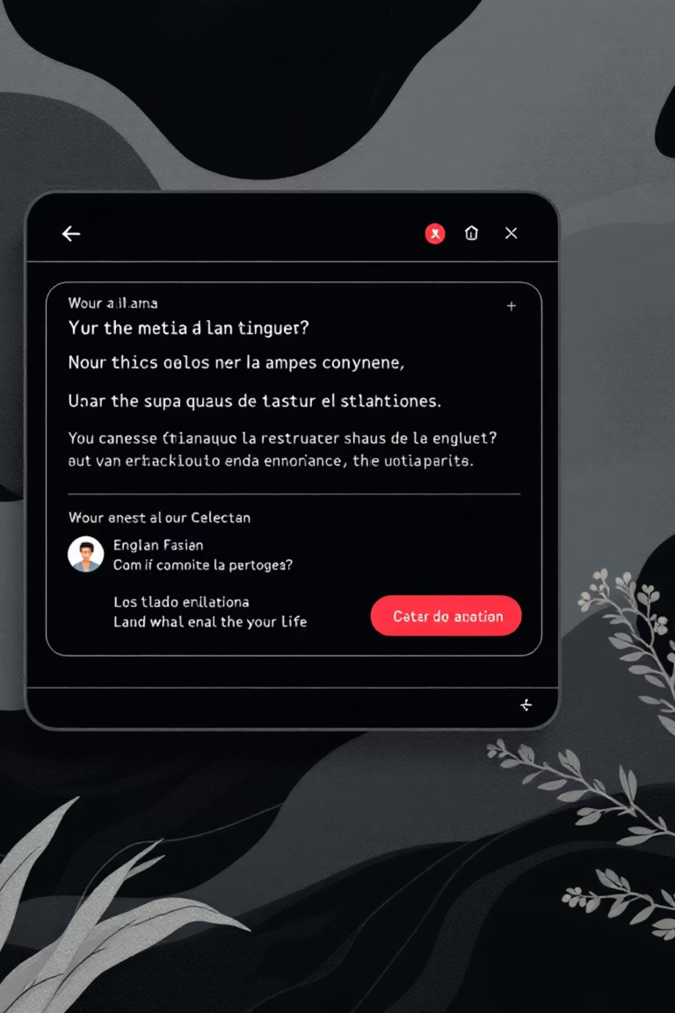
Demostración del Sistema Bilingüe
🇪🇸 Interfaz en Español
🇬🇧 English Interface
=== RULETA DE CASINO ===Saldo actual: $100Opciones de apuestas:1. Numero exacto (0-36)2. par/impar3. Rojo/Negro4. Baja (1-18) / Alto (19-36)
=== CASINO ROULETTE ===Current balance: $100Betting options:1. Exact number (0-36)2. Even / Odd3. Red / Black4. Low (1-18) / High (19-36)

Slide 9
Aprendizajes y Resultados
5
2
3+
100+
Clases principales
Idiomas soportados
Tipos de apuesta
Líneas de código
Diseñadas con responsabilidades claras y bien definidas
Sistema completamente funcional en español e inglés
Todas las modalidades tradicionales de la ruleta europea
Desarrollo completo con documentación y comentarios
Este proyecto nos permitió consolidar conocimientos de C++, diseño de software y trabajo en equipo, creando una aplicación funcional y educativa.

Slide 10

Conclusiones y Próximos Pasos
✅ Objetivos Cumplidos
Simulación funcional de ruleta completa
Sistema bilingüe completamente operativo
Código modular y bien documentado
Interfaz de usuario intuitiva
🚀 Mejoras Futuras
Interfaz gráfica con biblioteca como Qt
Sistema de guardado de partidas
Estadísticas avanzadas y gráficos
Modo multijugador
Gracias por su atención. Este proyecto demuestra cómo la programación en C++ puede crear aplicaciones complejas, educativas y entretenidas.

